Slide 1
ΑΤΟΜΟ

Slide 2
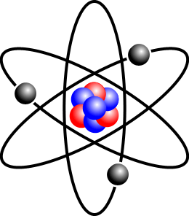
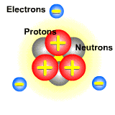
ΑΤΟΜΟ
Ηλεκτρόνιο e⁻
Νετρόνιο
n
-
+
Πρωτόνιο p⁺
Πυρήνας

Slide 3
ΑΤΟΜΟ
Το άτομο αποτελείται από
Φορτίο Μάζα
Πρωτόνια + 1
Νετρόνια ουδέτερο 1
Ηλεκτρόνια - αμελητέα
Μάζα ατόμου
Πρωτόνια + Νετρόνια
-
+
Άτομο ηλεκτρικά ουδέτερο
Πρωτόνια = Ηλεκτρόνια

Slide 4
ΑΤΟΜΟ
Ατομικός αριθμός (Ζ) = Αριθμός πρωτονίων
Μαζικός αριθμός (Α) = Αριθμός πρωτονίων (Ζ) + Αριθμός νετρονίων (Ν)
A = Z + N
Μαζικός αριθμός
Α = 7
7
3
Li
Ατομικός αριθμός
Z = 3
Ατομικός αριθμός
Z = 3
Αριθμός νετρονίων
Ν = 4

Slide 5
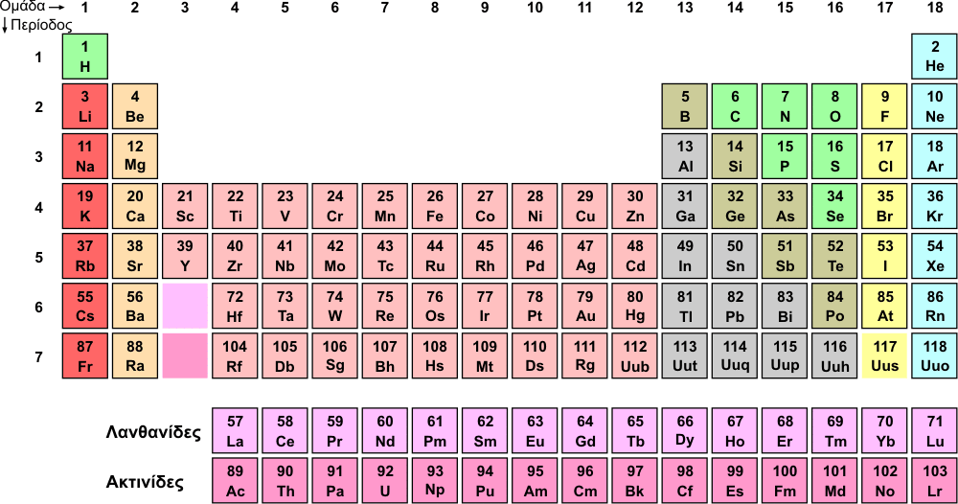
ΑΤΟΜΟ
Ο ατομικός αριθμός χαρακτηρίζει το στοιχείο
Δείχνει τη θέση του στον περιοδικό πίνακα
7
3
Li

Slide 6
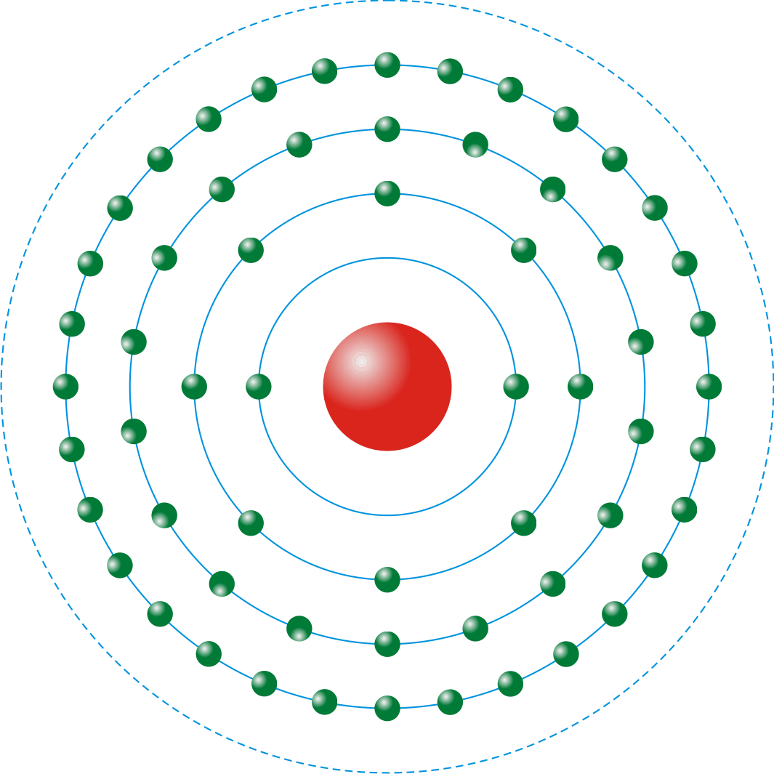
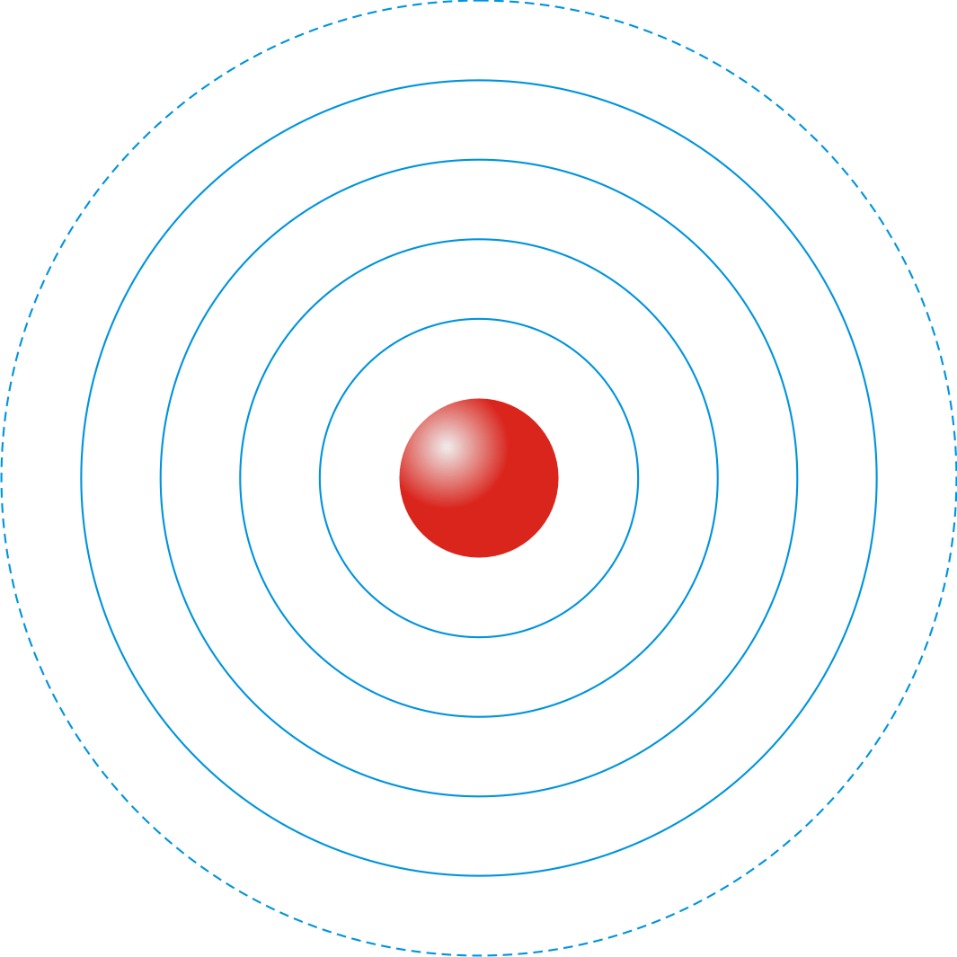
ΑΤΟΜΟ
Τα ηλεκτρόνια διατάσσονται σε στιβάδες
50
32
O
18
N
5
8
M
4
L
3
Μέγιστος
αριθμός
ηλεκτρονίων
2n²
2
K
2
n=1

Slide 7
ΑΤΟΜΟ
Η εξωτερική στιβάδα έχει μέχρι 8 ηλεκτρόνια

Slide 8
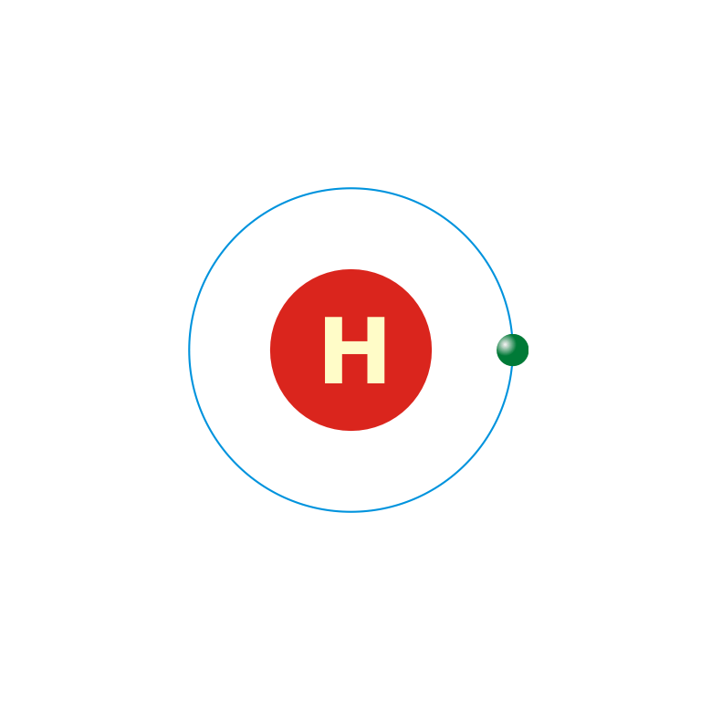
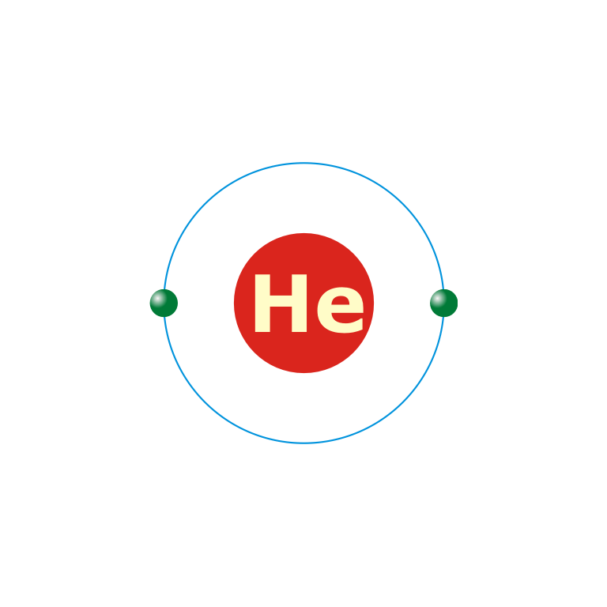
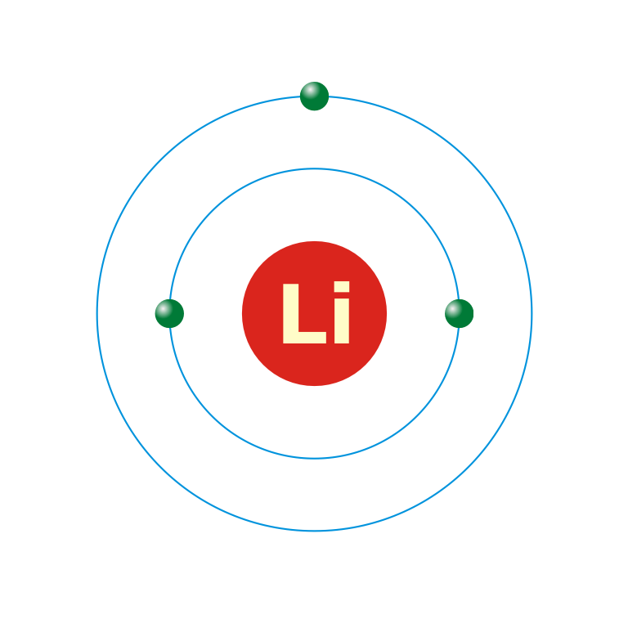
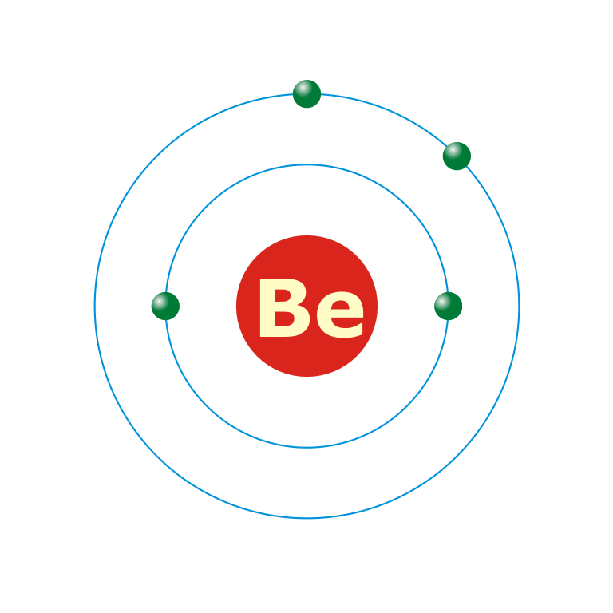
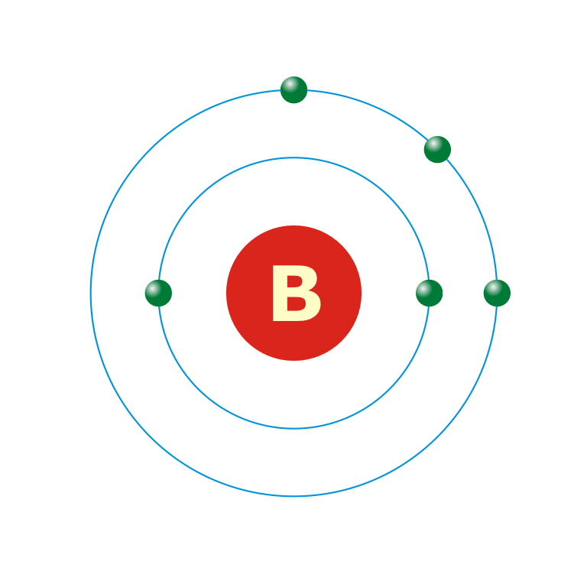
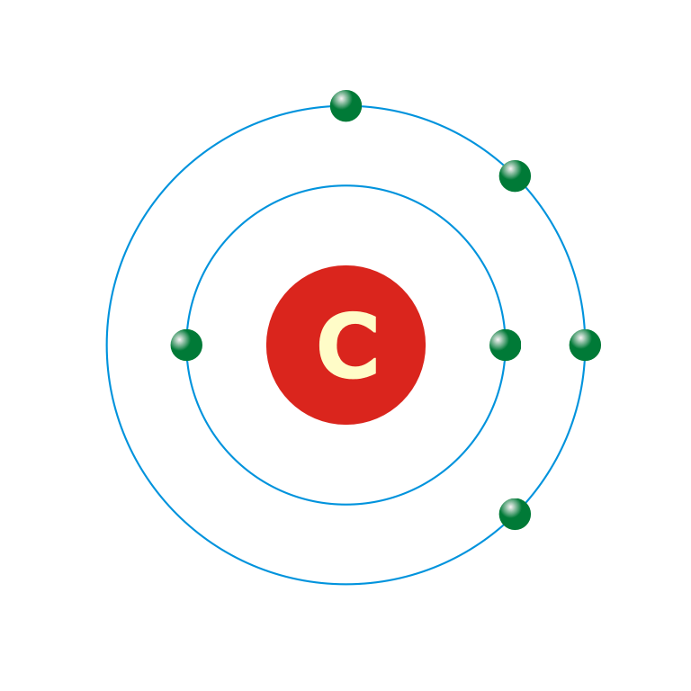
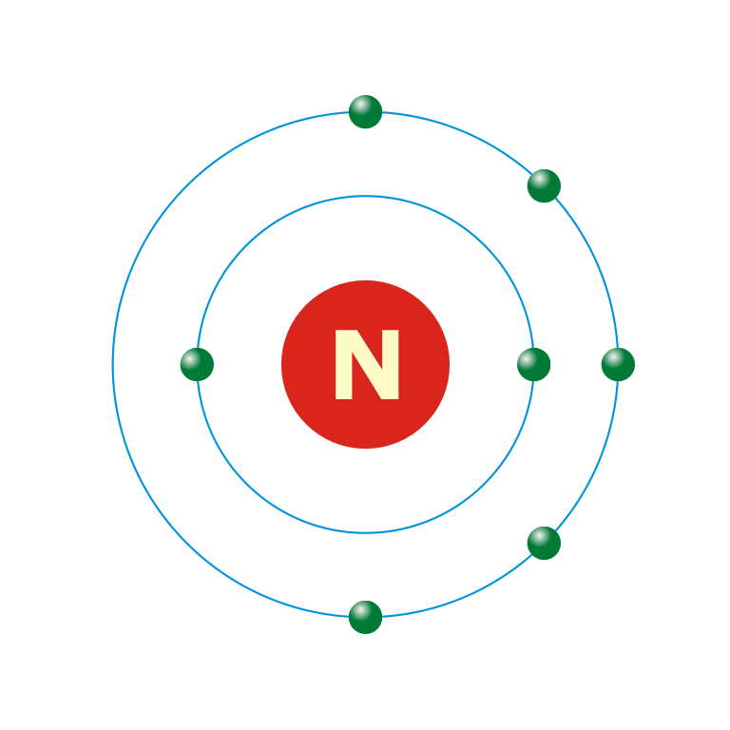
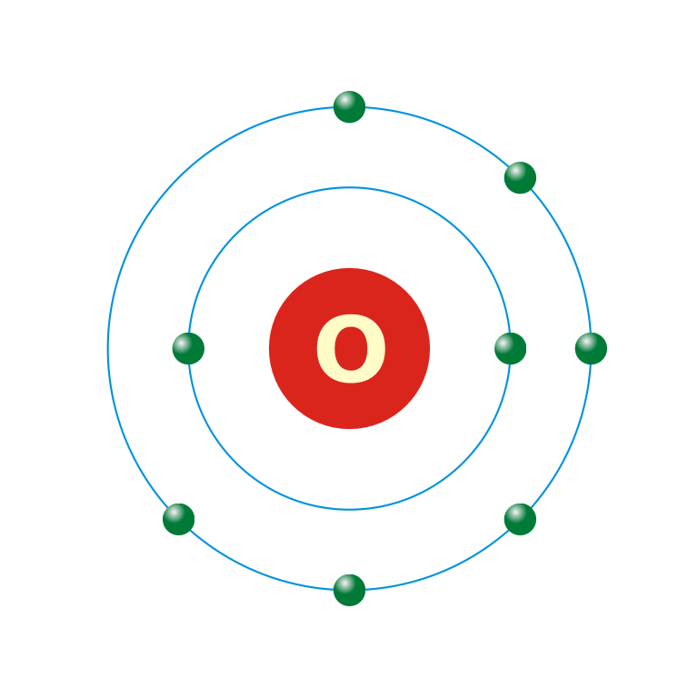
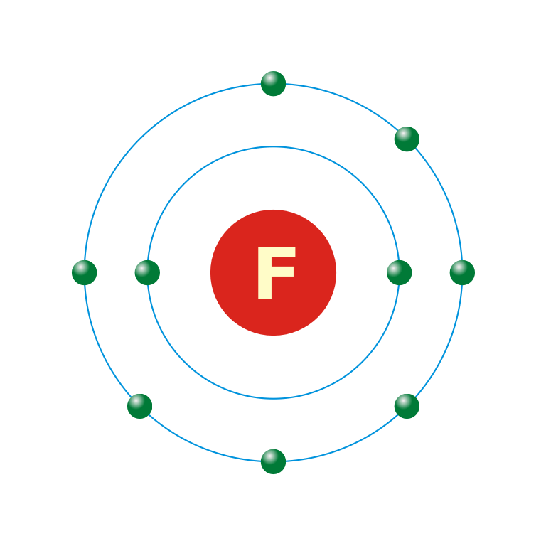
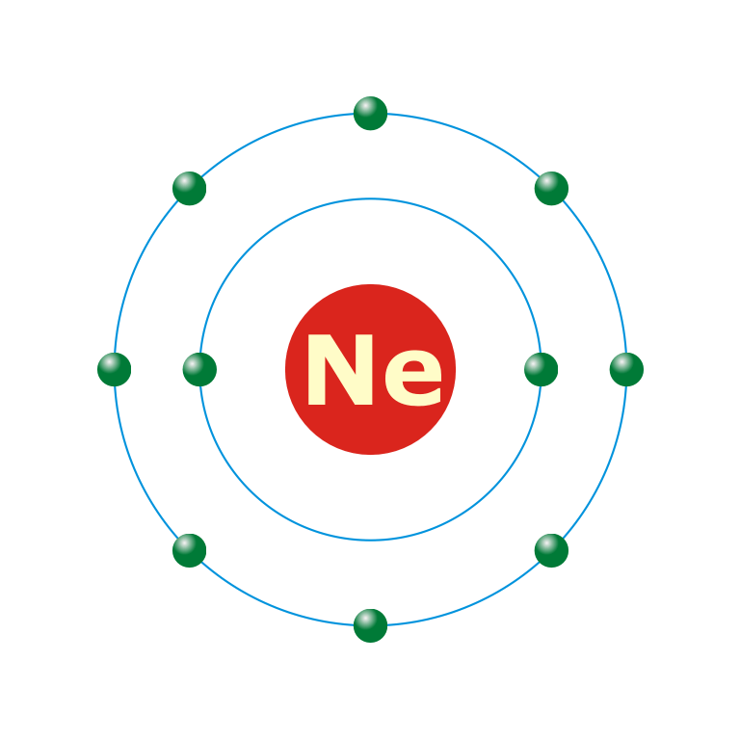
ΑΤΟΜΟ
1
2
3
4
5
6
7
8
9
10

Slide 9
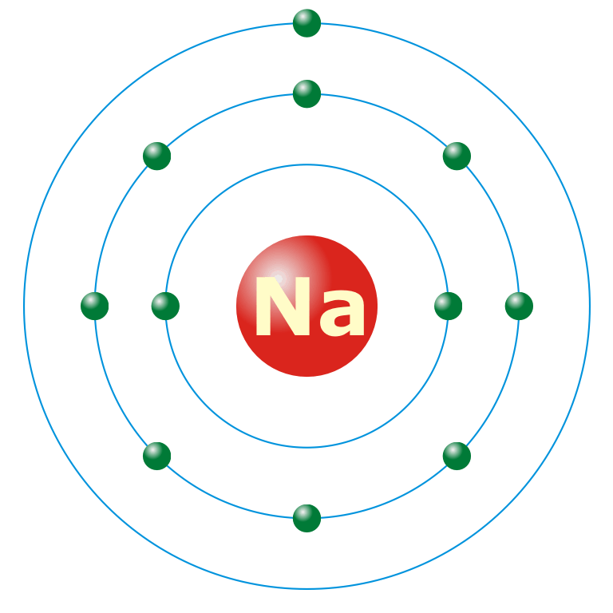
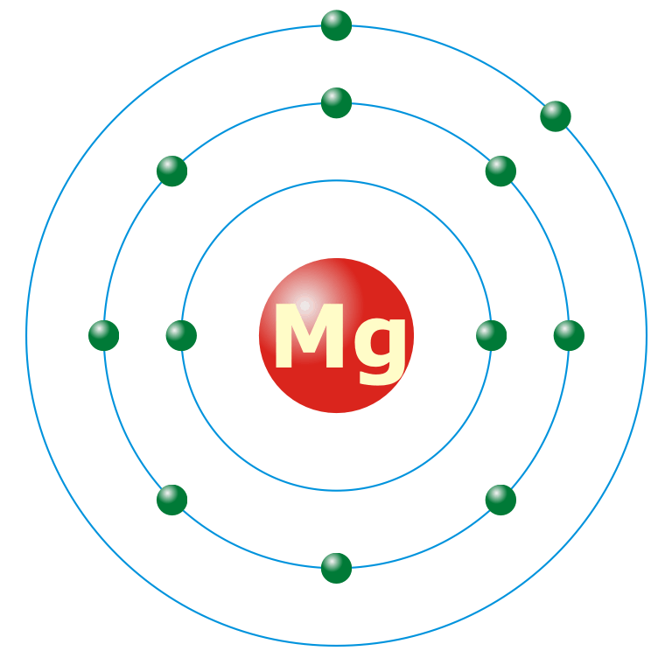
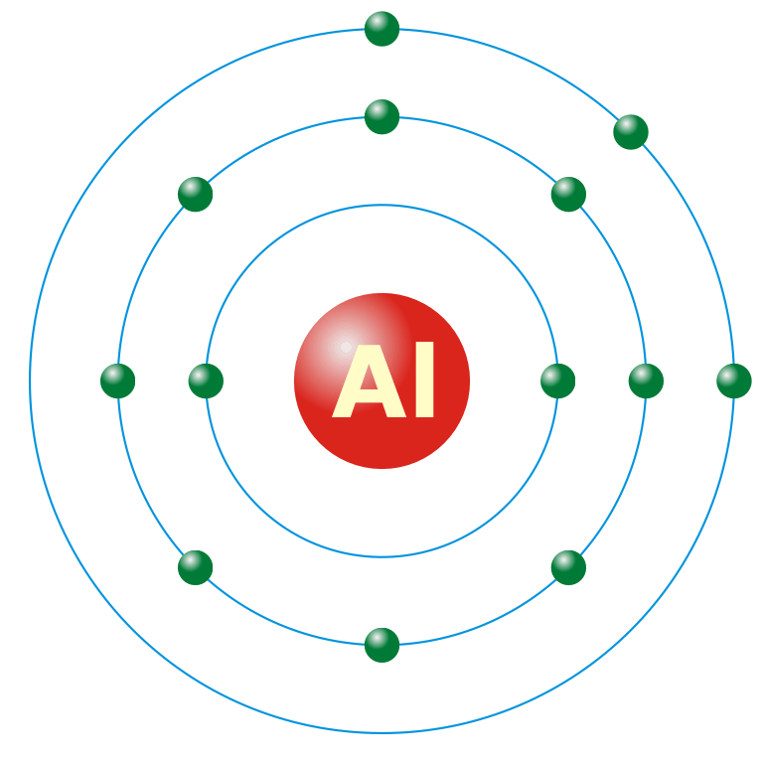
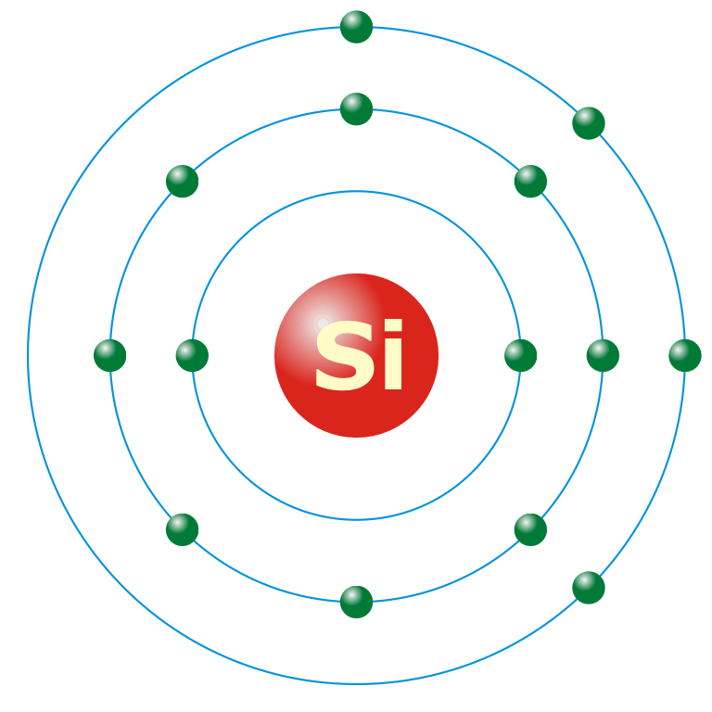
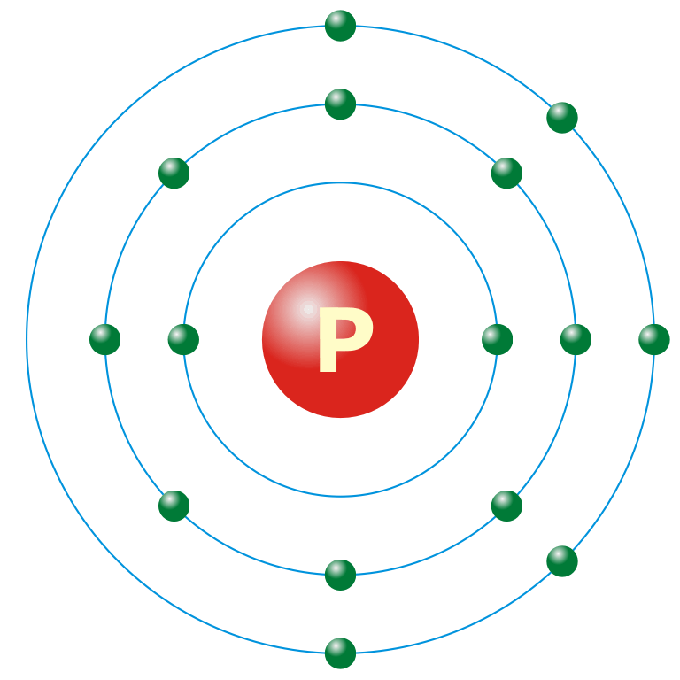
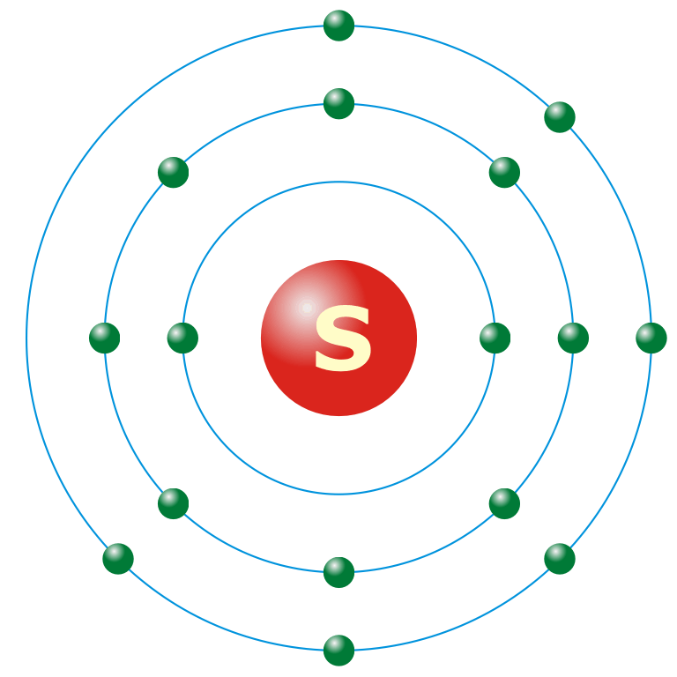
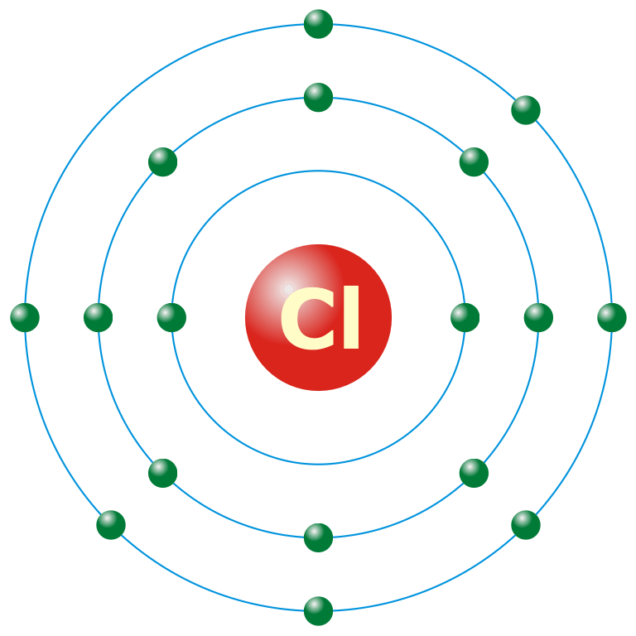
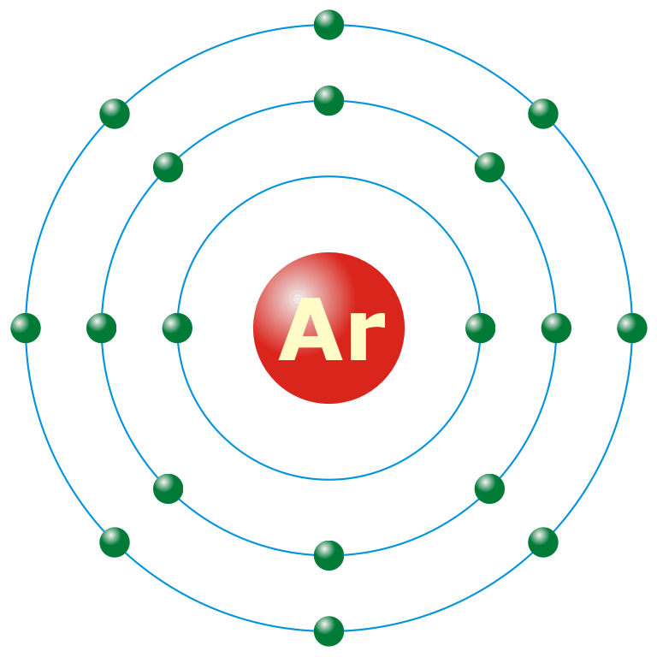
ΑΤΟΜΟ
11
12
13
14
15
16
17
18

Slide 10
ΑΤΟΜΟ
Όταν η εξωτερική στιβάδα είναι συμπληρωμένη το στοιχείο έχει σταθερή ηλεκτρονική διαμόρφωση
Ευγενή αέρια

Slide 11
ΑΤΟΜΟ
Όταν η εξωτερική στιβάδα δεν είναι συμπληρωμένη το στοιχείο τείνει να αποβάλλει ή να προσλαμβάνει ηλεκτρόνια

Slide 12
ΑΤΟΜΟ
Κατιόντα
Ανιόντα
Na⁺
Cl⁻
Mg²⁺
O²⁻

Slide 13
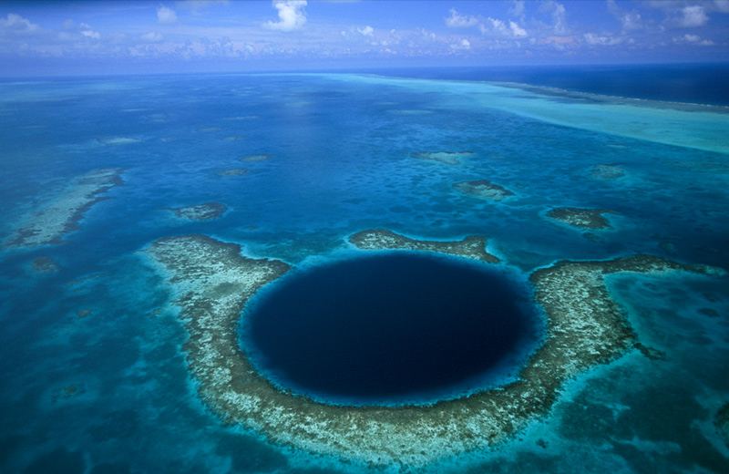
Καραϊβική

Slide 14
ΑΤΟΜΙΚΟΙ ΔΕΣΜΟΙ

Slide 15
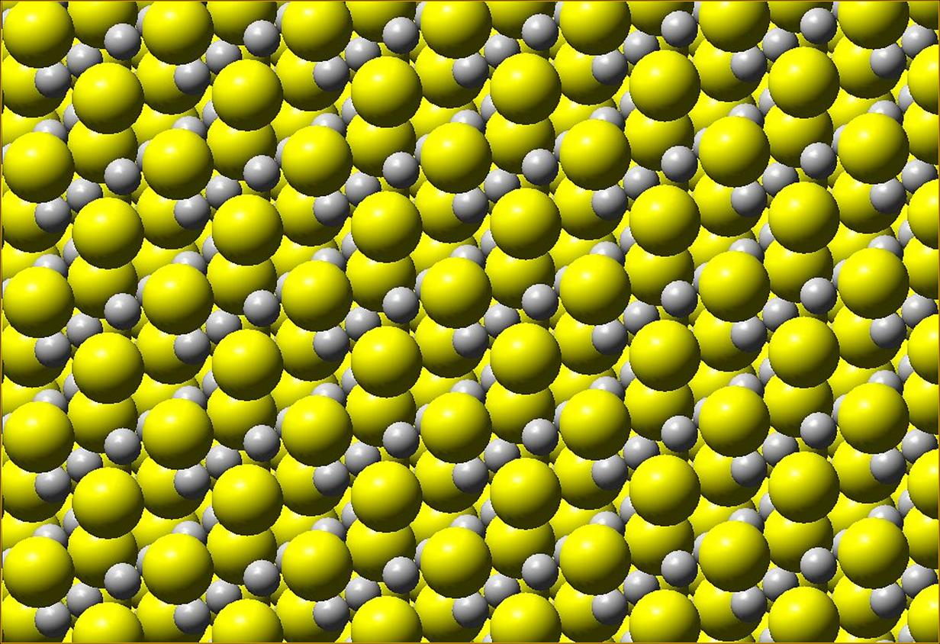
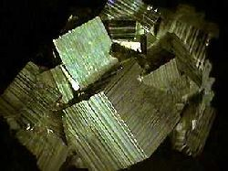
ΑΤΟΜΙΚΟΙ ΔΕΣΜΟΙ
Σιδηροπυρίτης FeS₂

Slide 16
ΑΤΟΜΙΚΟΙ ΔΕΣΜΟΙ
Άτομο ή ιόν: βασική μονάδα στις κρυσταλλικές δομές
Κατιόν: άτομο που χάνει ένα ή περισσότερα ηλεκτρόνια π.χ. Ca²⁺
Ανιόν: άτομο που παίρνει ένα ή περισσότερα ηλεκτρόνια π.χ. Cl⁻
Δυνάμεις ηλεκτροστατικής φύσεως συνδέουν τα άτομα ή τα ιόντα ή τις ιοντικές ομάδες μεταξύ τους σ' ένα κρυσταλλικό σώμα

Slide 17
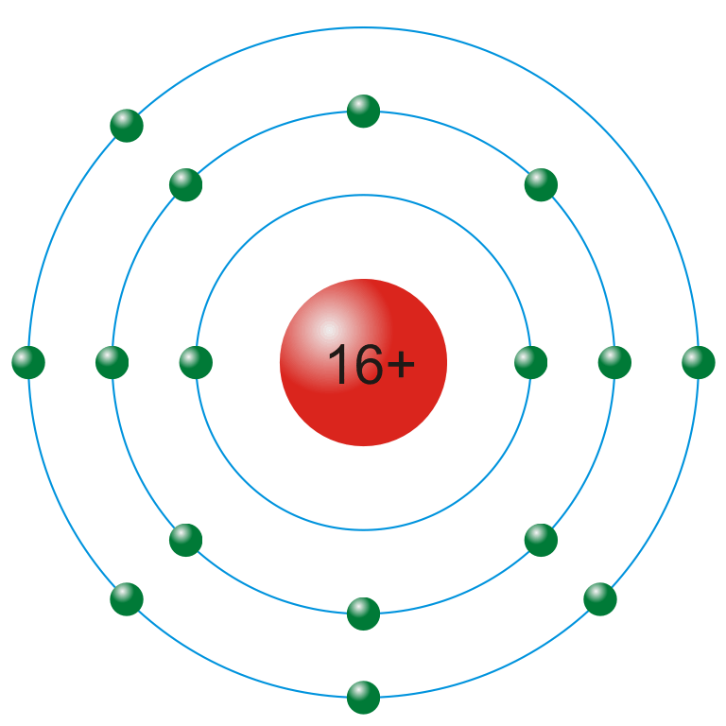
Θείο
S²⁻
Σουλφίδια
ZnS

Slide 18
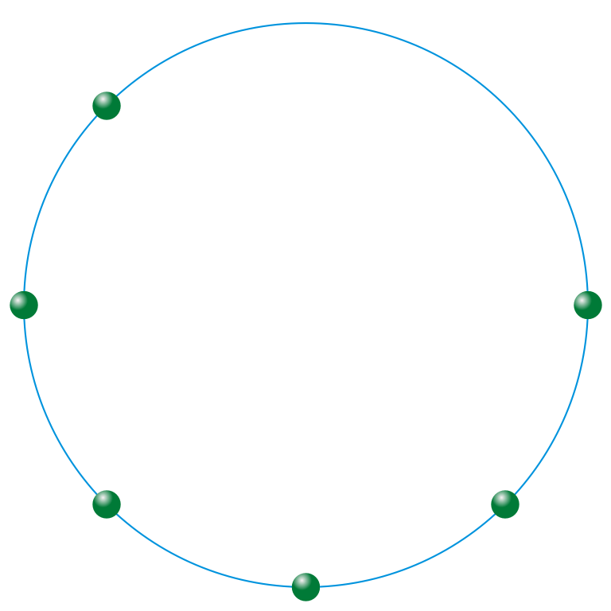
Θείο
S⁶⁺
Θειϊκά
BaSO₄

Slide 19
Παράγοντες που επηρεάζουν τον τύπο του δεσμού
ατομικός αριθμός
ηλεκτρονική διαμόρφωση
μέγεθος των ατόμων
οι συνθήκες P, T περιβάλλοντος

Slide 20
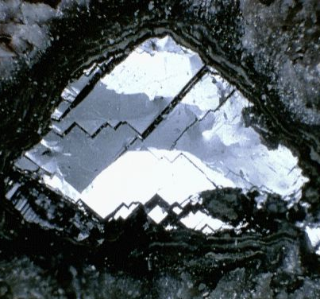
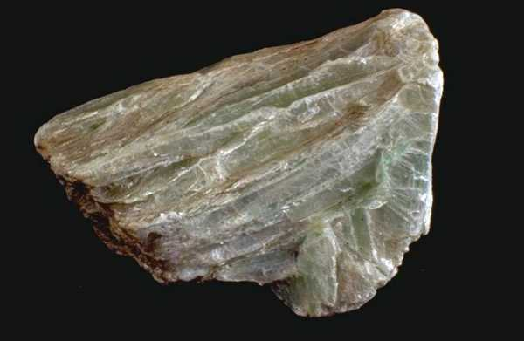
Δεσμοί και ιδιότητες των ορυκτών
Ο τύπος και η ένταση των δεσμών είναι υπεύθυνα για τις φυσικές και χημικές ιδιότητες των ορυκτών
Τηκτικότητα
Ηλεκτρική και θερμική αγωγιμότητα
Σχισμός
Σκληρότητα
Συντελεστής θερμικής διαστολής
είναι άμεσα συνδεδεμένα με τις δυνάμεις δεσμών

Slide 21
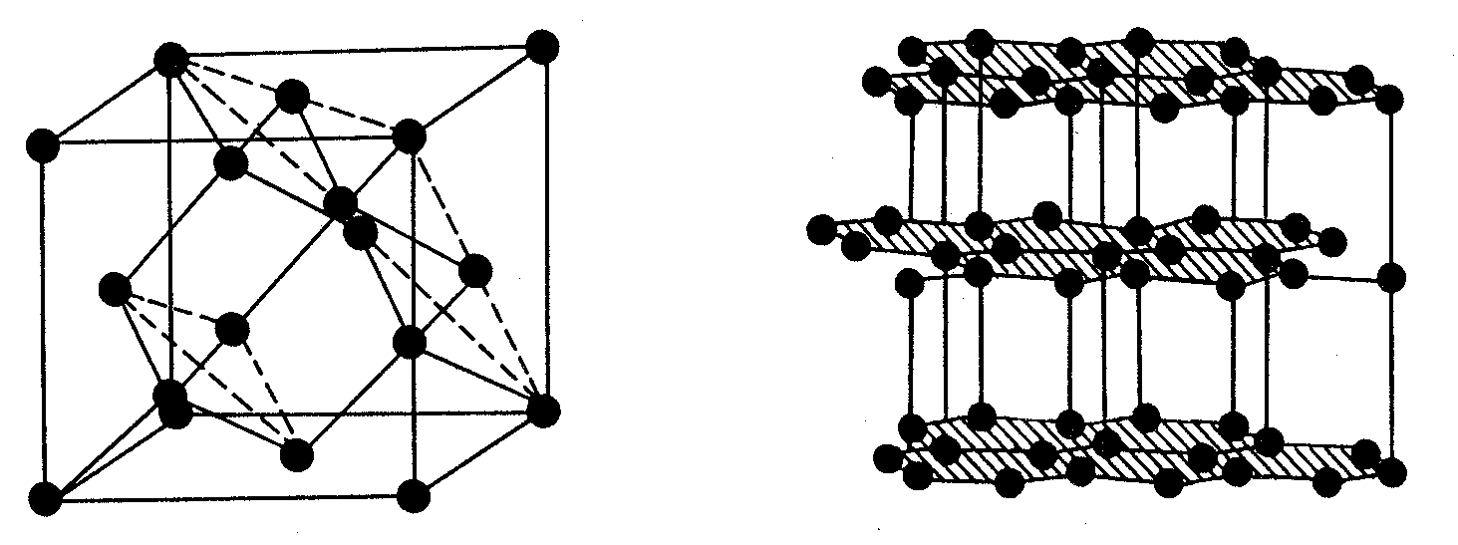
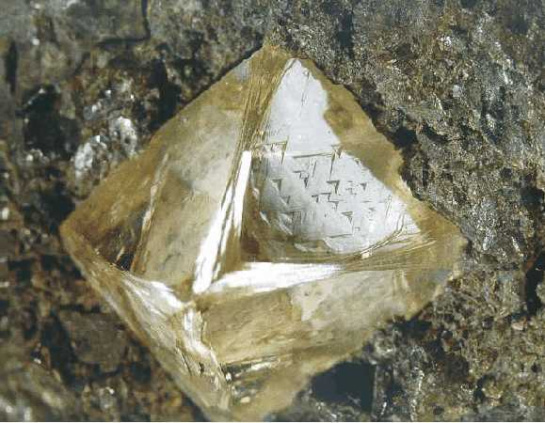
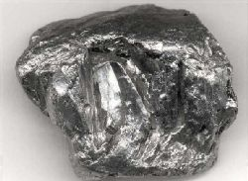
Διαμάντι (C) – Γραφίτης (C)
Σκληρότητα 10
Σκληρότητα 1-2

Slide 22
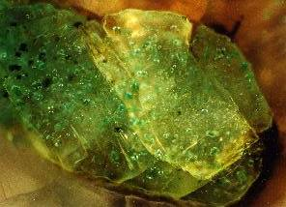
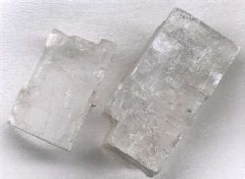
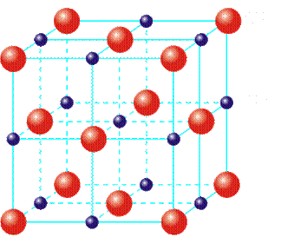
Περίκλαστο (MgO) - Αλίτης (ΝaCl)
Έχουν παρόμοιες δομές
Σ.Τ. MgO = 2800 ^{ο}C
Σ.Τ. ΝaCl = 800 ^{ο}C
οι δεσμοί στο περίκλαστο είναι πολύ ισχυρότεροι σε σχέση με τον αλίτη

Slide 23
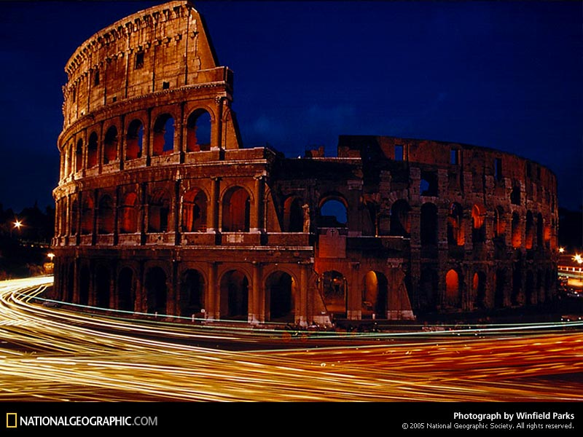
Κολοσσαίο, Ρώμη

Slide 24
ΧΗΜΙΚΟΙ ΔΕΣΜΟΙ

Slide 25
ΧΗΜΙΚΟΙ ΔΕΣΜΟΙ
Οι ηλεκτροστατικές δυνάμεις είναι χημικοί δεσμοί
Ιοντικός ή ετεροπολικός δεσμός
Ομοιοπολικός δεσμός
Μεταλλικός δεσμός
Δεσμός van der Waals

Slide 26
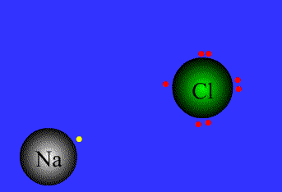
Ιοντικός ή ετεροπολικός δεσμός
Τα θετικά και αρνητικά ιόντα συγκρατούνται μεταξύ τους με ισχυρές ηλεκτροστατικές δυνάμεις
Μεταφορά ηλεκτρονίων από άτομα μετάλλου σε άτομα αμετάλλου.
NaCl: ιοντικός δεσμός μεταξύ Νa+ και Cl-

Slide 27
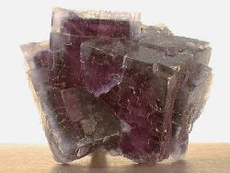
Ιοντικός ή ετεροπολικός δεσμός
Όλα σχεδόν τα ορυκτά, εκτός των στοιχείων και των σουλφιδίων, είναι κυρίως ιοντικές ενώσεις.
Οι ιοντικά συνδεδεμένοι κρύσταλλοι:
Είναι εύθραυστοι
Η σκληρότητά τους είναι μέτρια
Έχουν μέτριο ειδικό βάρος
Έχουν αρκετά ψηλά σημεία τήξεως και ζέσεως
Είναι κακοί αγωγοί θερμότητας και ηλεκτρισμού

Slide 28
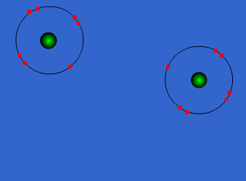
Ομοιοπολικός δεσμός
Δύο άτομα μοιράζονται ηλεκτρόνια στις εξωτερικές τους στιβάδες
Ύπαρξη κοινών ζευγών ηλεκτρονίων
Cl₂ διατομικά μόρια 7 ηλεκτρόνια στην εξωτερική του στιβάδα

Slide 29
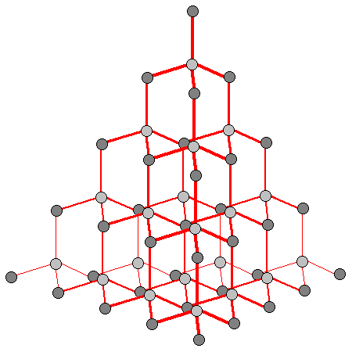
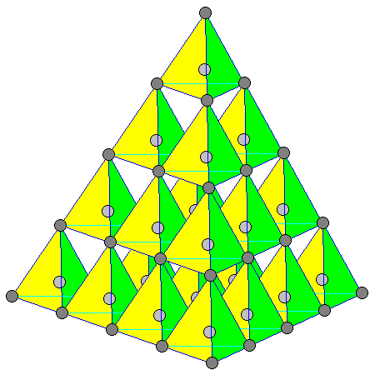
Ομοιοπολικός δεσμός
Συνηθισμένος στις οργανικές ενώσεις Στα ορυκτά είναι σχετικά σπάνιος
Διαμάντι, στο οποίο κάθε άτομο C περιβάλλεται από άλλα 4 άτομα C

Slide 30
Ομοιοπολικός δεσμός
Ορυκτά με ομοιοπολικό δεσμό χαρακτηρίζονται:
Από μεγάλη σταθερότητα
Πολύ ψηλά σημεία τήξεως και ζέσεως
Είναι κακοί αγωγοί του ηλεκτρισμού

Slide 31
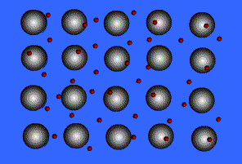
Μεταλλικός δεσμός
Ελεύθερα ηλεκτρόνια και θετικά άτομα
Ύπαρξη ηλεκτρονικού νέφους

Slide 32
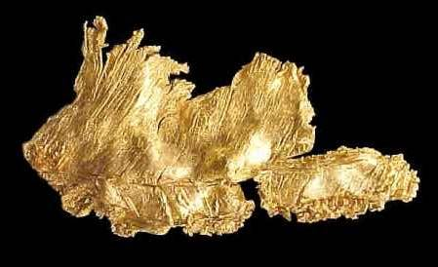
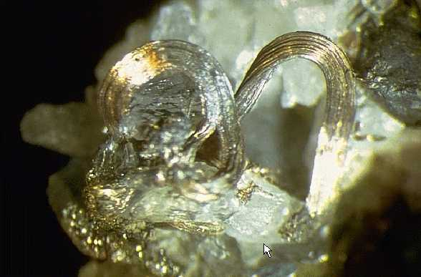
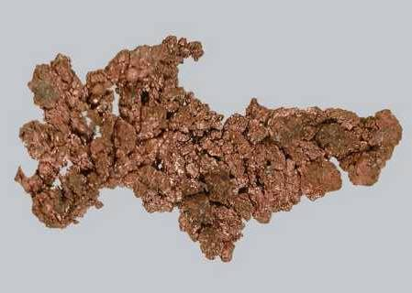
Μεταλλικός δεσμός
Η κινητικότητα αυτή των ηλεκτρονίων είναι υπεύθυνη για
το χρώμα
τη λάμψη και
την ψηλή ηλεκτρική και θερμική αγωγιμότητα
Αυτοφυή μέταλλα, μερικά σουλφίδια και αρσενίδια
Au
Ag
Cu

Slide 33
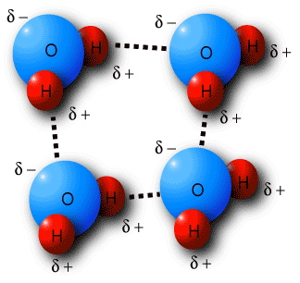
Δυνάμεις van der Waals
Ουδέτερα άτομα και μόρια
Ασθενή έλξη το ένα για το άλλο όταν βρεθούν πολύ κοντά
Στιγμιαίες μετατοπίσεις – σχηματισμός διπόλων

Slide 34
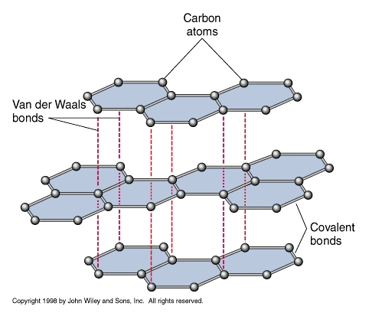
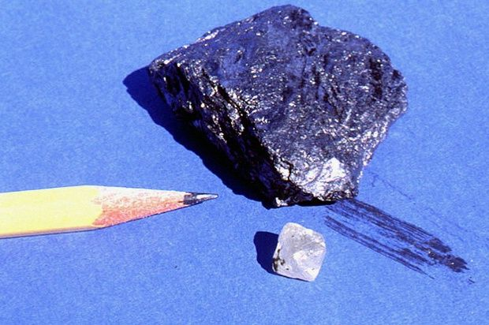
Δυνάμεις van der Waals
Σε ορυκτά είναι σπάνια
Ζώνες σχισμού και μικρής σκληρότητας
Γραφίτης C – τέλειος σχισμός, σκληρότητα 1-2

Slide 35
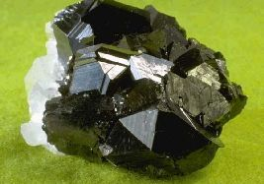
Ομοδεσμικοί ή ομοσύνδετοι κρύσταλλοι
Οι δεσμοί στον κρύσταλλο είναι ίδιου τύπου
Αλίτης NaCl ιοντικός δεσμός
Διαμάντι C και Σφαλερίτης ZnS ομοιοπολικός δεσμός

Slide 36
Ετεροδεσμικοί ή ετεροσύνδετοι κρύσταλλοι
Οι δεσμοί στον κρύσταλλο είναι περισσότεροι από ένας
Οι δεσμοί Si-O στο SiO₂ τόσο ιοντικός όσο και ομοιοπολικός δεσμός
Γαληνίτης PbS μεταλλικός δεσμός: καλή ηλεκτρική αγωγιμότητα ιοντικός δεσμός: τέλειος σχισμός, ευθραυστότητα

Slide 37
Αίτνα, Σικελία

